Slide 1
《网络安全前沿技术》
实践讲堂研究报告
大数据舆情情感分析
学号: ZY1624134
姓名: 是黎彬
学院: 中法工程师学院
2017年12月

Slide 2
大纲
引言
背景
问题描述
课题内容
方法
卡方检验特征选择
支持向量机
Pipeline
实验
数据集
数据处理与显示
文本分类结果
总结

Slide 3
引言
背景
舆情分析非常重要
大数据背景下，由人工分析转向电脑自动分析
问题描述
情感分析就是对新闻资源、社会媒体评论和各大互联网社交平台上的网民意见等，带有情感色彩的主观或客观性文本进行分析然后处理进而归纳和推理的过程。
课题内容
相关方法：从构建情感字典到当前利用深度神经网络的模型去构建文本到情感的映射的建模方法
本课题使用方法：特征词选择+支持向量机

Slide 4
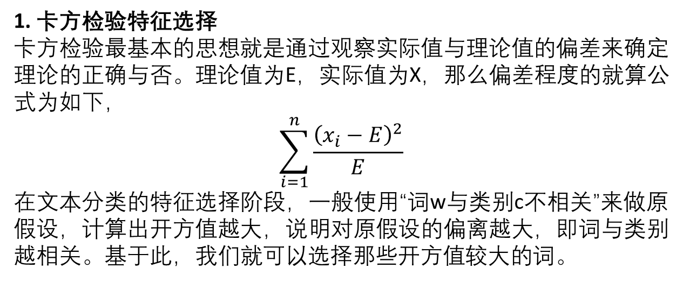
方法
1. 卡方检验特征选择
卡方检验最基本的思想就是通过观察实际值与理论值的偏差来确定理论的正确与否。理论值为E，实际值为X，那么偏差程度的就算公式为如下，
$$\sum_{i=1}^{n}{\frac{{\left(x_{i}−E\right)}^{2}}{E}}$$
在文本分类的特征选择阶段，一般使用“词w与类别c不相关”来做原假设，计算出开方值越大，说明对原假设的偏离越大，即词与类别越相关。基于此，我们就可以选择那些开方值较大的词。

Slide 5
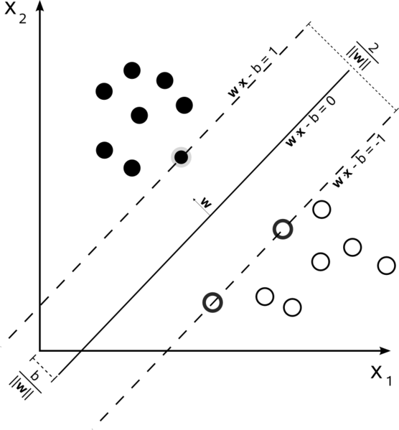
方法
2. 支持向量机（SVM）
是一个从感知器发展而来的分类模型。当训练数据集线性可分时，存在无穷多个分离超平面可将两类数据正确分开。感知器利用误分类最小的策略求得分离超平面，不过这时的解有无穷多个。而线性可分支持向量机利用间隔最大化求最优分离超平面，这时是唯一解。这里假设数据是线性可分的，在实际情况里，尤其是复杂的文本分类问题，这一假设并不成立，于是在SVM的基础上，又通过加松弛变量和核技巧等方法提升SVM的学习能力——使得SVM能够用某一维度的超平面尽可能将数据分开。

Slide 6

方法
3. Pipeline
结合上述介绍的卡方特征选择方法以及支持向量机分类器，我们给出以下流程。
corpus
train
feature
trainset
SVM
$$χ^{2}$$
classification
Pre-process
dev
devset

Slide 7
实验
数据集
数据样例
电影评论
样本总数 | 10624
正样本数 | 5312
负样本数 | 5312
词表总数 | 21282
数据样例
正样本示例 | 负样本示例
a taut, intelligent psychological drama. | simplistic, silly and tedious.
a fascinating and fun film. | feels shrill, simple and soapy.
this is one of polanski's best films. | too silly to take seriously.

Slide 8
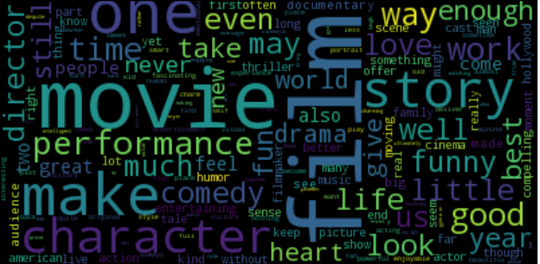
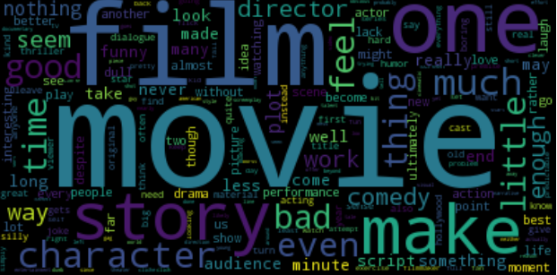
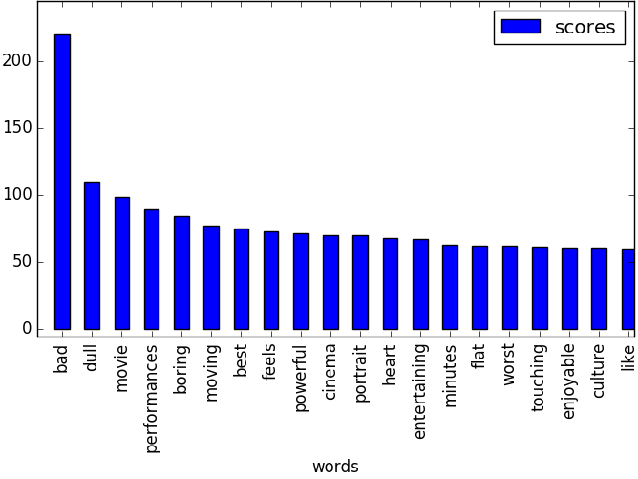
实验
数据分析与可视化
本人使用WordCloud工具将所有的正样本和负样本分别生成一个“词云”，“词云”建图的特点是把出现频率高的词凸显出来，由图可以明显的看出一个特点，有很多词在正负样本中都出现的频率非常高，比如“movie, file, one, make, character…”，而这些词对于文本分类可能就没那么重要。这也是本人要用一个特征选择方法的初衷。用卡方特征选择方法计算了每个词的卡方值，从高到低对其进行排序并取出前20个词。我们发现，这里面有一些非常显著的带有情感色彩的词，如“bad, dull, boring, moving, best, enjoyable…”。
原始正样本数据的WordCloud结果
原始负样本数据的WordCloud结果
卡方检验得分最高的20个词

Slide 9
实验
实验结果
以带有高斯核的支持向量机为分类器，用卡方特征选择方法选择不同词数为特征数的分类准确率；其中，横轴表示选择不同的词数，本课题对比了（3000, 4000, 5000, 6000, 21282），21282是原始语料的所有词的数量；纵轴表示分类准确率。根据该表格显示，能够首先得出的结论是用卡方特征选择提升了分类器的准确率；此外，并不是说特征数越少就越好，这也是可以解释的，当特征数越少，那么就丢失了越多的词，那么该特征表示的延展性就很低，只能表示出含有这部分少数词的文本。

Slide 10
结论
本文在挖掘文本数据与人们情感之间的关联性时，首先观察数据的基本情况，考察与其相关统计信息，做一些针对性的处理。然后针对观察得到的信息，设计方法与模型，本课题是使用卡方特征选择方法去提取特征，即选择一些词为特征词，并把用特征表示过后的文本数据训练支持向量机分类器。最后在电影评论数据集上实践了我们的算法，并得到符合我的观察和想法的结果。

Slide 11
谢谢！

